Slide 1
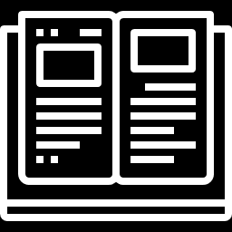
汇编实验讲解
讲解人：宋浩元

Slide 2
题目概要
有10个字节的数据表array，表内元素已按从小到大的顺序排列好。现给定一元素w，试编制子程序，实现在表内查找给定元素w的任务，若表内已有此元素，则显示“Y”；否则，按顺序将此元素插入表中适当的位置。***
数据表需要自行进行初始化，数值或字符类型均可；
主程序和子程序之间采用变量方式进行传参。
若主程序和子程序采用堆栈方式进行传参，原始代码将如何修改？

Slide 3
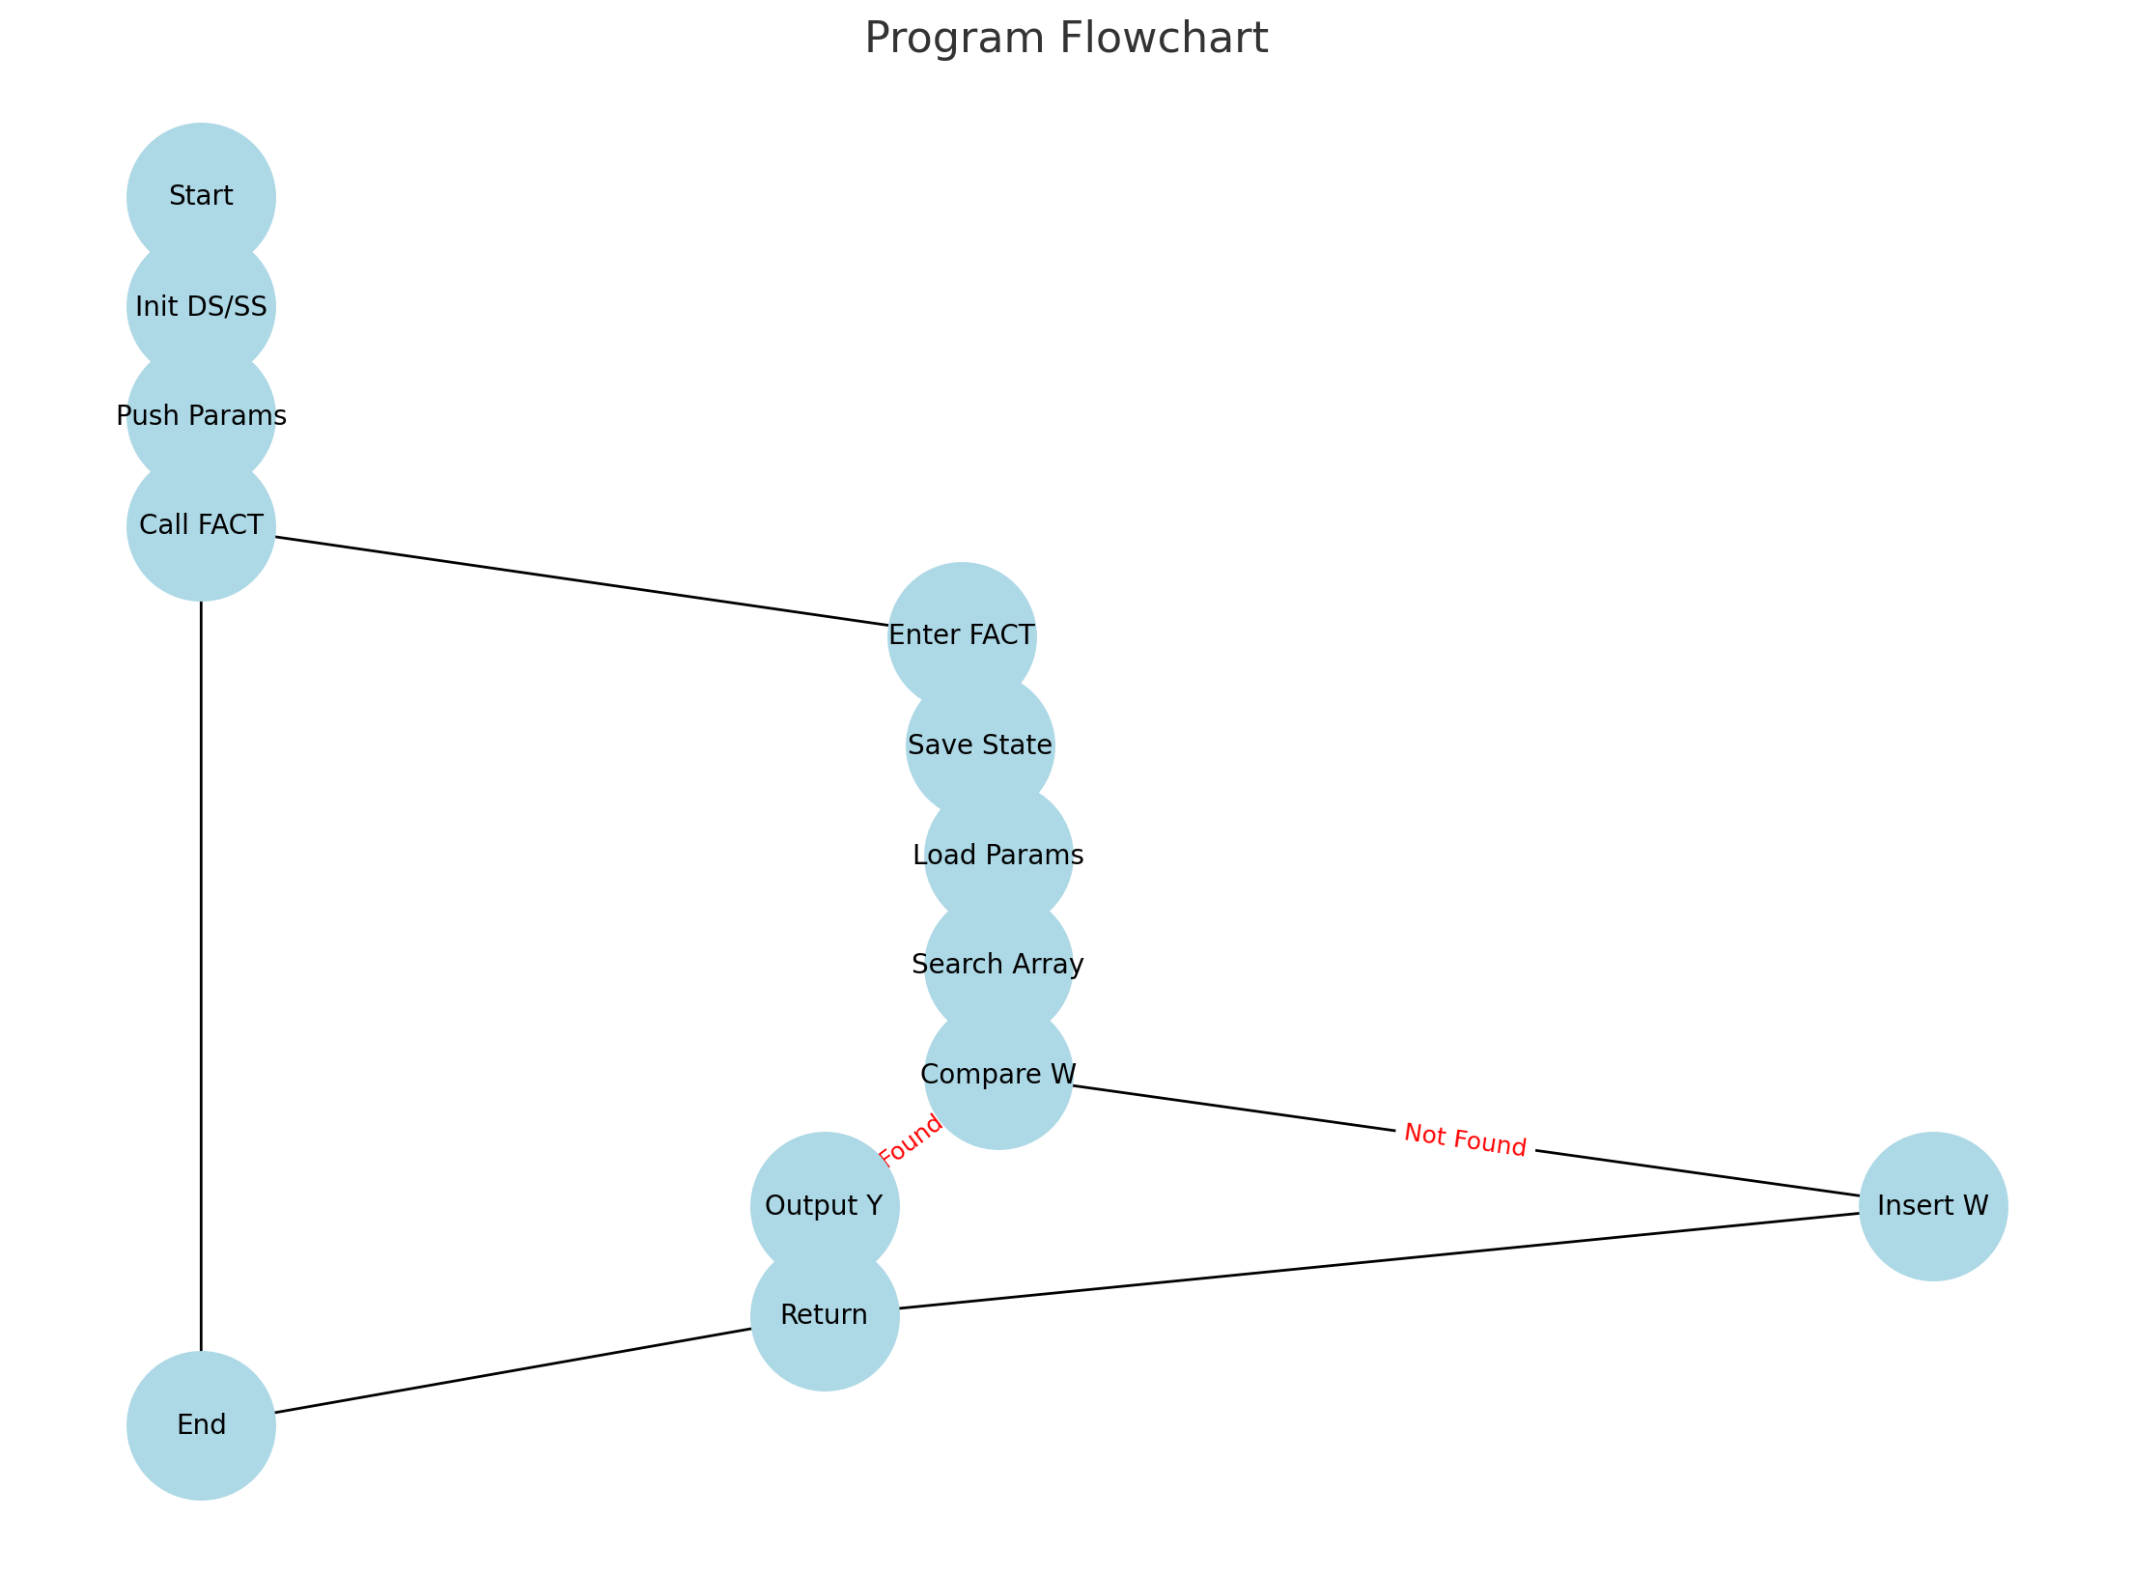
思路分析
如果 ARRAY 中没有元素 w，则按顺序插入到表中，保持表的有序性。
输出：若找到 w，输出 Y。若未找到 w，将其插入到适当位置后返回。
遍历数组 ARRAY：如果当前元素等于 w，表示找到，输出 Y。如果当前元素大于 w，表示 w 不在数组中，跳转到插入逻辑。插入逻辑从数组尾部开始，将大于 w 的元素向后移动一位，为 w 腾出位置。将 w 插入到正确的位置，保持数组的有序性。
主程序与子程序的交互两种实现方式：变量传参：主程序通过寄存器直接传递参数（如 w 的值和数组地址）。子程序从寄存器中读取参数，完成查找和插入任务。堆栈传参：主程序将参数（w 和数组地址）压入堆栈。子程序通过堆栈帧读取参数。返回后清理堆栈，恢复主程序环境。

Slide 4
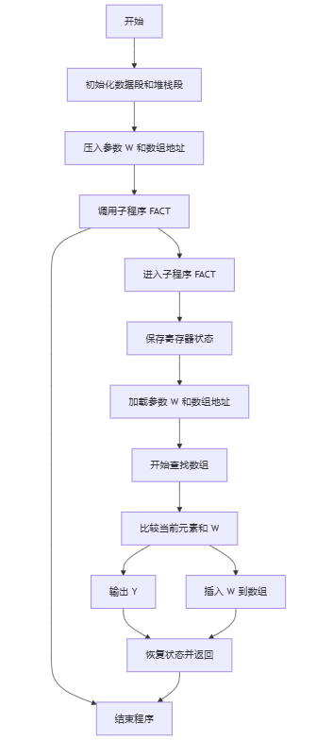
程序设计难点分析
1.变量传参的设计：
变量传参：使用全局变量。
堆栈传参：使用堆栈保存，并访问。
2. 判断条件的设计：
如果相等，即cmp后je，跳转case1。
如果大于，即cmp后jg，跳转case2。
3. 遍历数组的实现
使用基址变址实现[BX + SI]/[array + SI]访问数组
4. 插入元素的实现
从后往前遍历，把后面的字向后移一位。（利用循环）

Slide 5
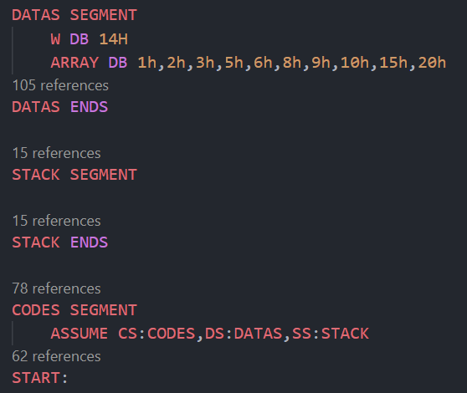
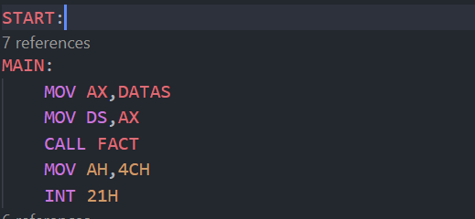
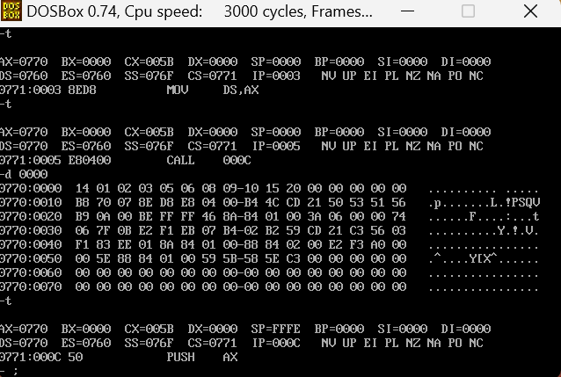
变量传参实现（主程序）
数据段定义：
主程序部分：

Slide 6
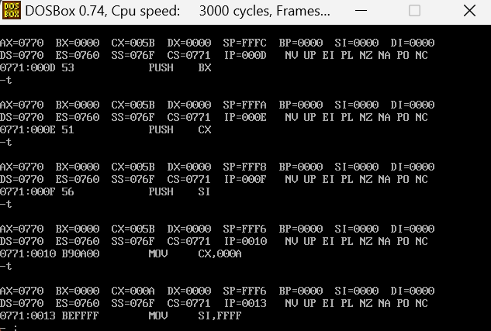
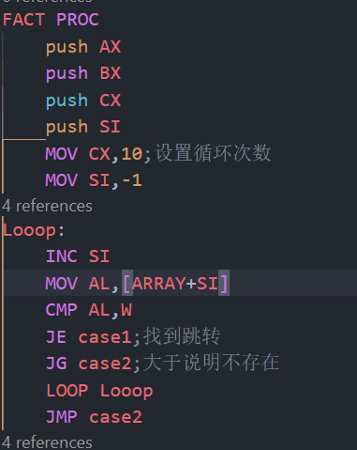
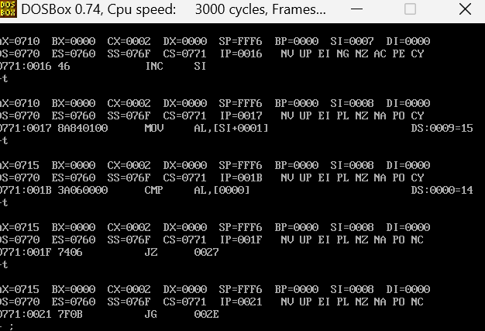
变量传参实现（Fact）

Slide 7
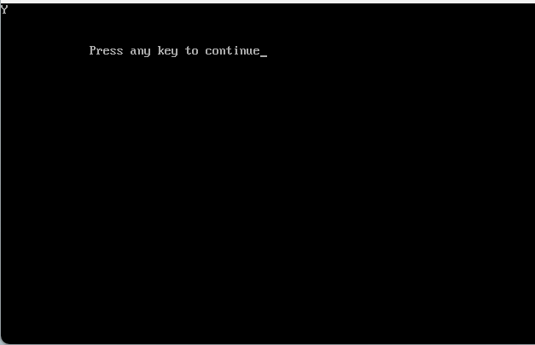
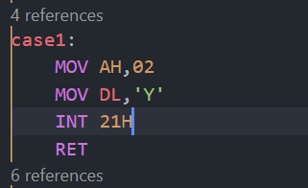
变量传参实现（case1）
case1：

Slide 8
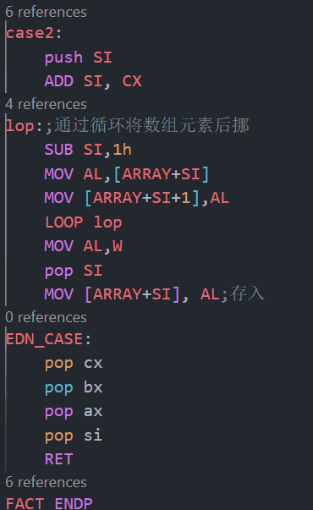
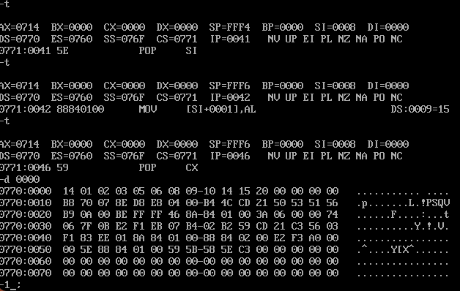
变量传参实现（case2）
case2：

Slide 9
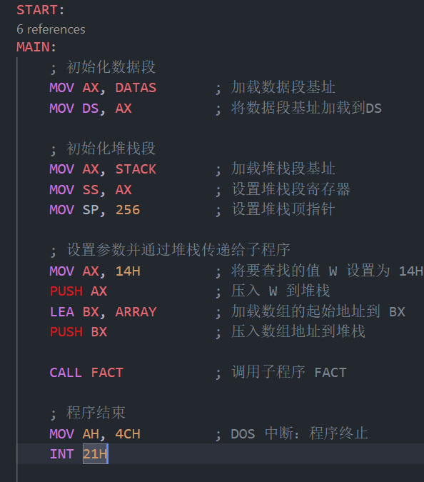
堆栈传参实现（主程序）
主程序：
对数据进行压栈

Slide 10
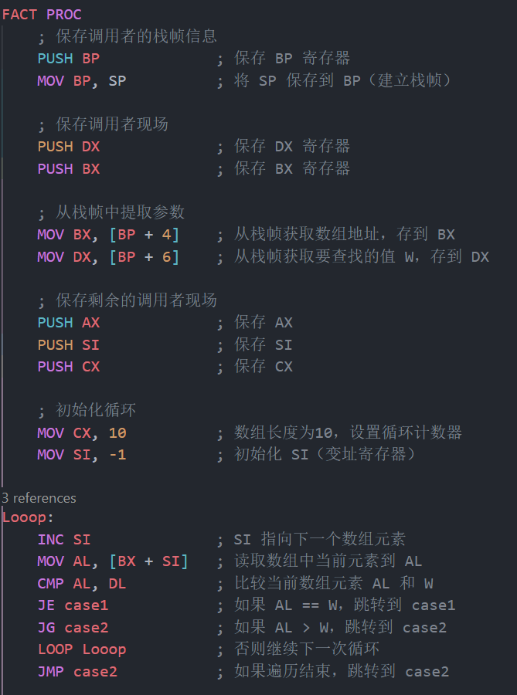
堆栈传参实现（Fact）
首先先保存调用的寄存器，然后用栈加载数据。
接着初始化循环。Loop部分和之前一样。最后有endcase的处理。

Slide 11
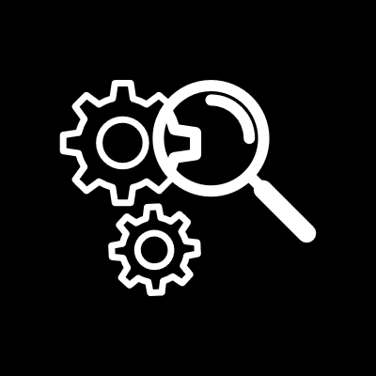

总结
参数传递：理解了两种主要的参数传递方式：变量传参和堆栈传参。
堆栈传参更模块化，适合复杂程序设计。循环与判断：学习了如何通过计数器和变址寄存器实现高效数组遍历。通过条件跳转实现多分支逻辑，并合理设计条件判断顺序。
寄存器管理：掌握了通用寄存器和变址寄存器的用法。理解了保护寄存器现场的重要性。
数组操作：学习了如何安全高效地操作数组，特别是边界检查和插入逻辑的实现。
模块化设计：主程序与子程序的分离使得程序更加清晰和易于维护。
Notes:
面向演示者的注释：
在一侧用自己的表述说明你所学的内容。
包含主题信息
主题详细信息在此处也很有用。
讲述你的学习经验。就像讲故事一样，应始终有开头、中间和结尾。
可在另一侧添加能证明你所学内容的图形。
请随意使用多张幻灯片来反映你的进度。添加一些进度视频也很有帮助。

Slide 12
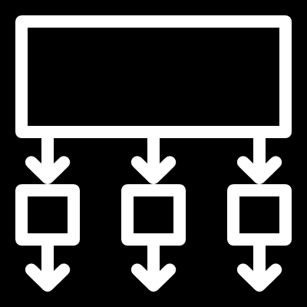
谢谢聆听！
Notes:
面向演示者的注释：
你在拥有此学习经验中将采取哪些行动？
你从失败经历中学到内容了吗？你将如何按不同的方式行事？
你将给予其他人哪些建议来让他们能从你的经验中学到内容？
你可如何与实际观众分享你学到的内容？
后续步骤可能是（略举一二）：
在进行我的第一个极具说服力的演示后，我在思考加入辩论队。
在制作了我的第一部电影之后，我在思考用它来参加我们的学校电影节或当地电影节。
在与此职业专家联系后，我向就该职业领域做一些研究，因为它听起来很有趣。
借助此 SmartArt，你可添加图像和文本来帮助概述你的进度。一图胜千言，图片和文字定会帮助你完美地阐述该项学习反思！你可随时单击“插入”>“SmartArt”来更改此图形，或者选择图形，再打击“设计”上下文菜单来更改颜色。
请随意使用多张幻灯片来分享你的未来行动。添加一些内容视频来解释你的说明也很有用。

